Slide 1
大学物理学
第七章 光的干涉

Slide 2
前 言
光学是研究光的基本现象和规律一门科学，是物理学的重要分支。
光学包括：
几何光学 — 以实验定律为基础，用几何的方法研究
光学成像等问题。
波动光学 — 光在空间的传播规律和现象。以光的波
动性为基础。
量子光学 — 光和其他物质发生相互作用时的现象
及规律，以光的粒子性为基础。
现代光学 — 激光、非线形光学以及光在现代科技中的
应用等。

Slide 3
光的本性
微粒说
1672年Newton 提 出。
波动说
意大利的格里马第是最早的波动说的倡导者。
1678年惠更斯发展了波动说。
1801年托马斯. 杨提出了光的干涉理论。
1817年菲涅尔确定了光的波动说。
1865年 Maxwell 建立了光的电磁理论，完成了光的波动理论的最后形式。
波粒二象性：
1905年Einstein 提出了光子理论，提出光既具有波动性又具有粒子性 — 光具有波粒二象性，为光的本性的争论画上了句号。

Slide 4
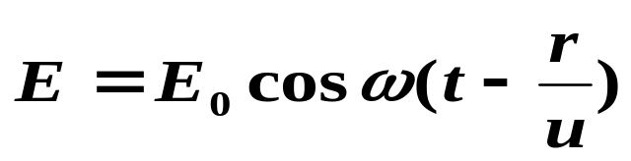
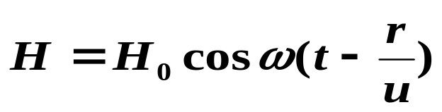

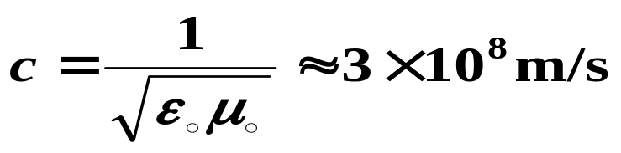
§7. 1 光的相干性、光程
一、光源
1、光（可见光）指真空中波长为4000~7600 Å 的电磁波。
★光是横波
平面电磁波方程
★光矢量：电场强度 。
★
真空中光速

Slide 5


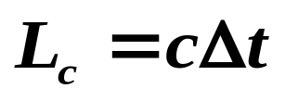

2、普通光源发光机理
1）光由光源中大量原子或分子从高能激发态向低能级状态
跃迁时产生的。
2）原子或分子能量跃迁时发出
频率和振动方向各不相同、
长度有限的光波波列。
激发态
波列
自发辐射
基态
原子能级及发光跃迁
发光特点：光束是由频率不同、振动方向各异、无确定相位
关系的各自独立的波列组成。

Slide 6
二 、光的单色性和相干性
1、光的单色性
1）单色光：具有单一 频率（波长）的光。
2）复色光：含有很多不同频率的光。
3）准单色光：由一些频率相差很小的单色光组合而成的光。
4）单色光的获得：单色光源（钠光灯）、利用三棱镜色散、
通过滤光片、激光。
2、光的相干性
相干光的相干条件：
1）同频率、同振动方向、在相遇点相位差恒定为相干光。
2）补充条件
两束光在相遇点的光强差不能太大。
两束光在相遇点的光程差不能太大。

Slide 7
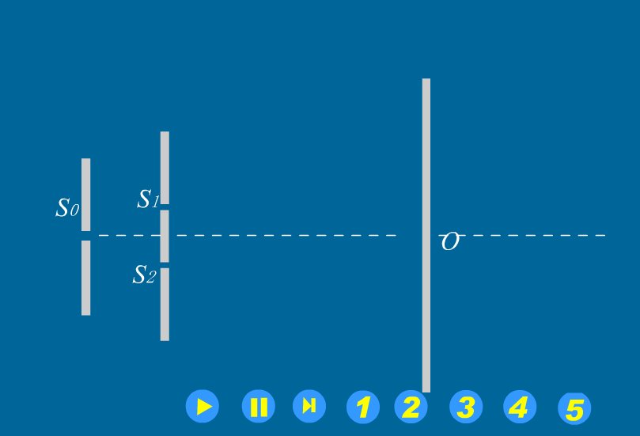

Slide 8
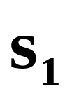


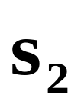
3、获得相干光的基本方法
1、分波阵面法：
同一波面的不同处发出的光为相干光。
2、分振幅法：
利用光的反射和折射将一束光分为两部分。
分波阵面法
分振幅法

Slide 9
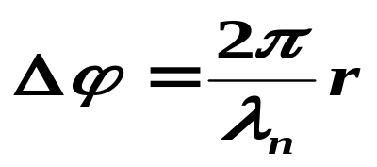
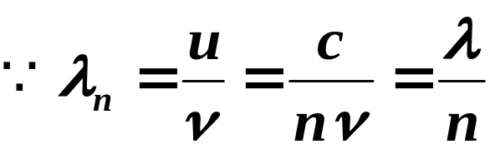


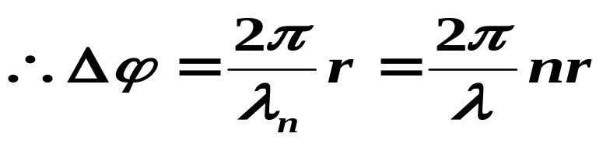



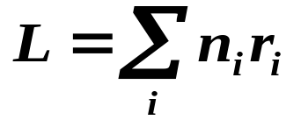
三、光程 光程差
当光在某一媒质中（n）传播、通过路径 r 时，振动相位的改变量为
1、定义：若光在折射率为n 的介质中传播的几何距离为r ， 则光程为 nr 。
…
n₁
n₂
n₃
…
n_{m}
λ
r₁
r₂
r₃
r_{m}
物理意义： 光在媒质中传播的路程 r 等效于相同时间内
在真空中能够传播 nr 的路程。

Slide 10
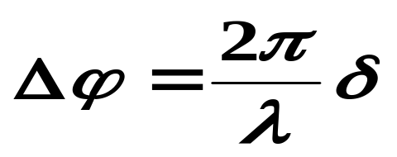

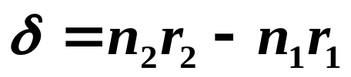










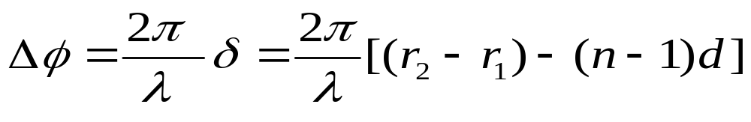
2、相位差与光程差的关系
为真空中的波长
[例]

Slide 11





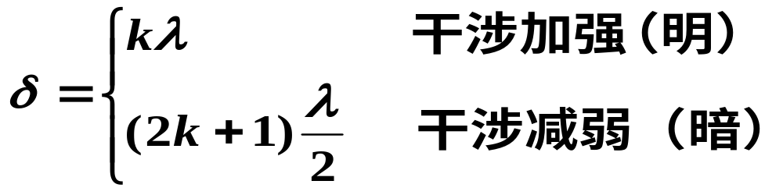
3、薄透镜的等光程性
当用透镜观测干涉时，透镜可以改变光线的传播方向，但不会引起附加的光程差。
四、明暗干涉条纹产生的条件
用光程差表示为:
注意：
δ是光程差不是波程差。λ是真空中波长，不一定是实际波长。

Slide 12
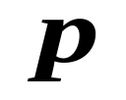









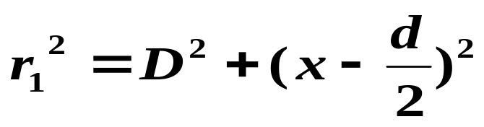
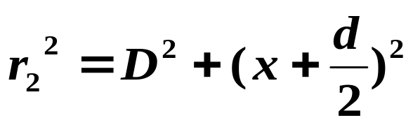
§7. 2 杨氏双缝干涉
一、杨氏双缝干涉
1801年英国科学家Thomas Young首先成功实现光的干涉，证实光具有波动性。
1、实验现象及定性分析:
实 验 装 置
2、光程差
由图知：

Slide 13
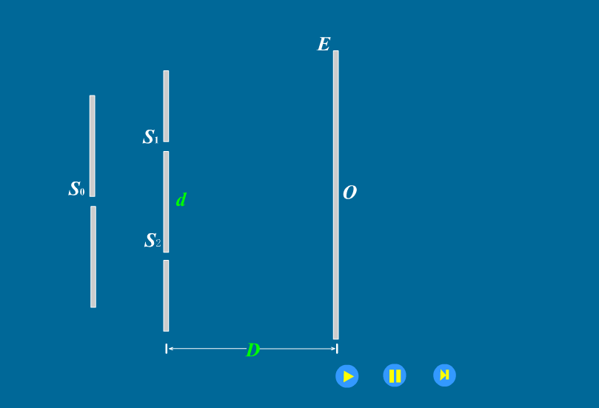

Slide 14
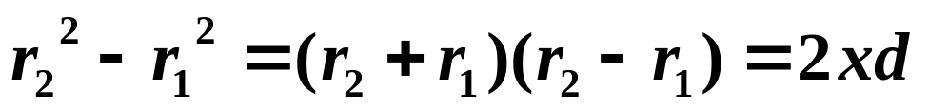

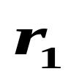









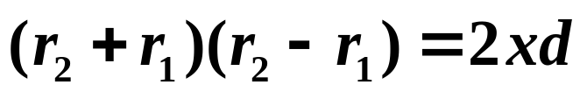

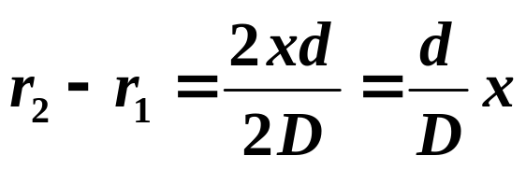
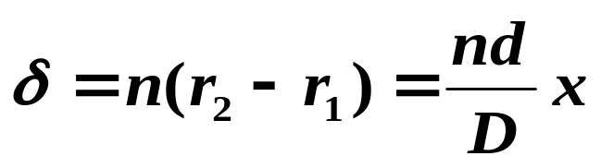
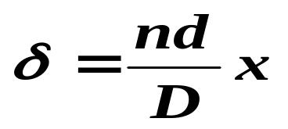
（ 空气中n = 1 ）

Slide 15
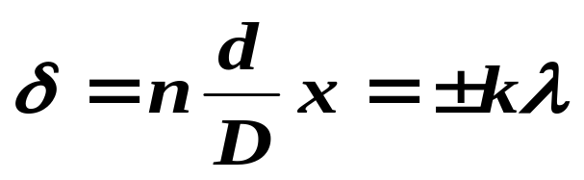
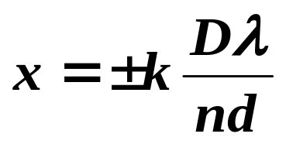

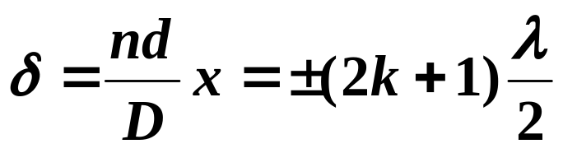
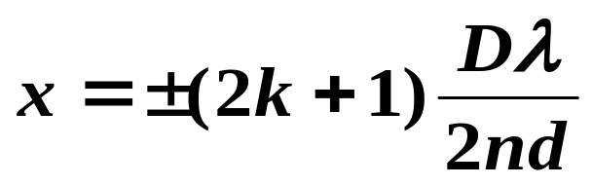
讨 论
1、明暗条纹以O点为中心对称分布于屏上。
当
时，产生明纹
明纹位置:
k = 0,1,2,...
当k = 0 时，对应O点 — 中央明纹中心的位置
当
时产生暗条纹
暗纹位置:
k = 0,1,2,...

Slide 16
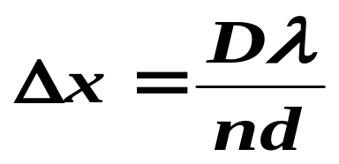

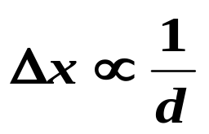
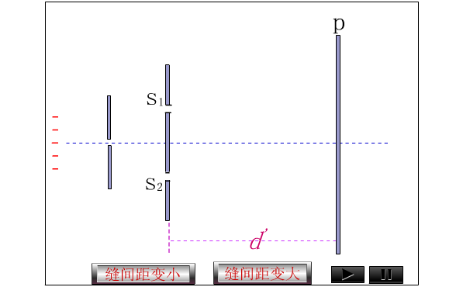
2、相邻的明（暗）纹的间距相等。
影响条纹间距的因素：
1）条纹间距与双缝间距的关系

Slide 17

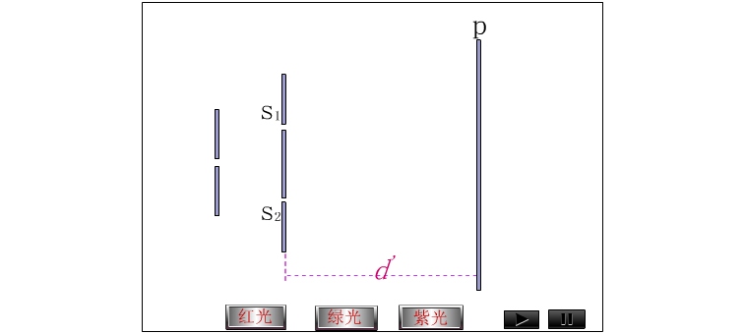








2）条纹间距与波长的关系
3、用白光光源产生彩色干涉条纹

Slide 18
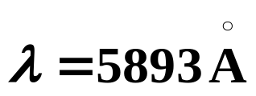
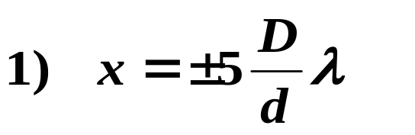
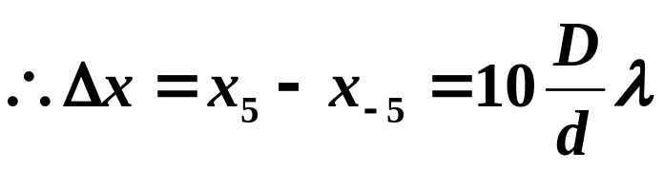

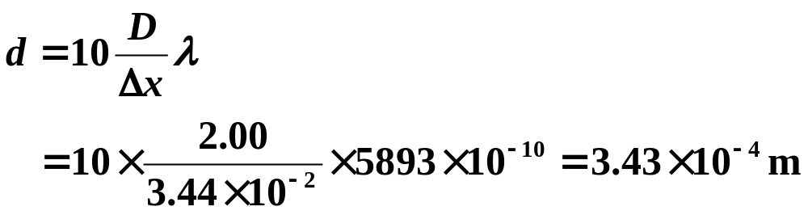

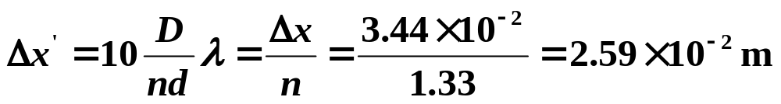
例题1 杨氏双缝干涉实验中双缝到屏的的距离为2.00米，所用单色光的波长 . 1）在屏上测得中央明纹两侧第五级条纹间距为3.44cm,求双缝间距d。2）将上述装置浸入n =1.33 的水中求中央明纹两侧第五级的间距。
解：
2）浸入水中

Slide 19
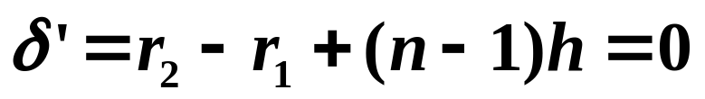
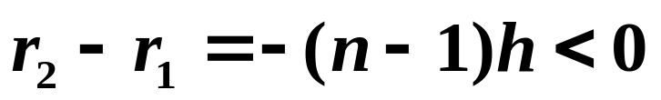
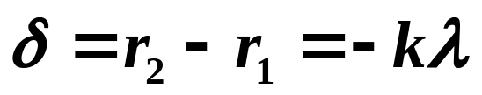




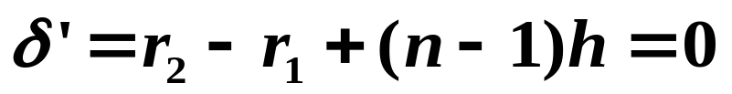
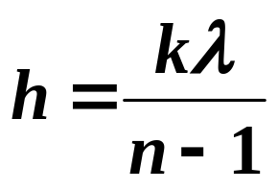


例题2 已知S ₂ 缝上覆盖的介质厚度为 h ，折射率为 n ，设入射光的波长为λ 。问：原来的零级明条纹移至何处？若移至原来的第 - k 级明条纹处，其厚度 h 为多少？
解：1）从S ₁ 和S ₂ 发出的相干光所对应的光程差：
现在零级明纹的位置应满足：光程差为零
零级明条纹下移
2）原来 - k 级明条纹位置满足：
同一 位置 x
设有介质时零级明条纹移到原来第－k 级处，它必须满足：

Slide 20
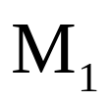





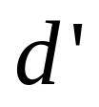
二、 菲涅耳双面镜实验
P

Slide 21



三、洛埃镜
P
M
当屏幕P 移至B 处，从 S ₁ 和 S ₂ 到B 点的光程差为零，但是观察到暗条纹，验证了反射时有半波损失存在。

Slide 22
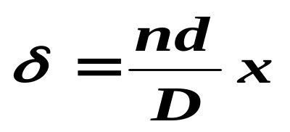
小 结
光程：若光在折射率为n 的介质中传播的几何距离为r ，
则光程为 nr 。
相位差与光程差的关系:
λ为真空中的波长
干涉加强和干涉减弱的条件：
杨氏双缝干涉：

